Slide 1
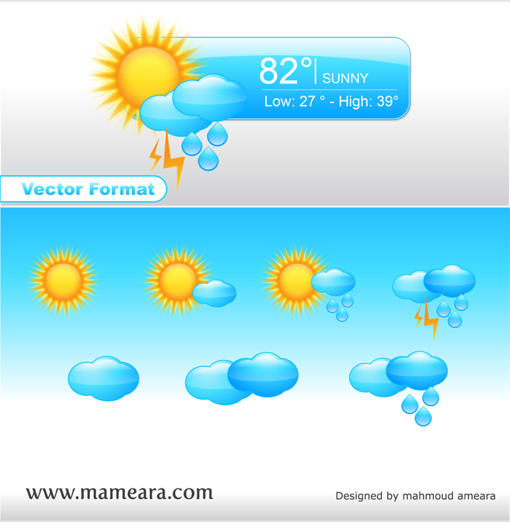
Le Temps
Le temps
Les saisons
Quel temps fait-il?
Quelle est la saison?

Slide 2
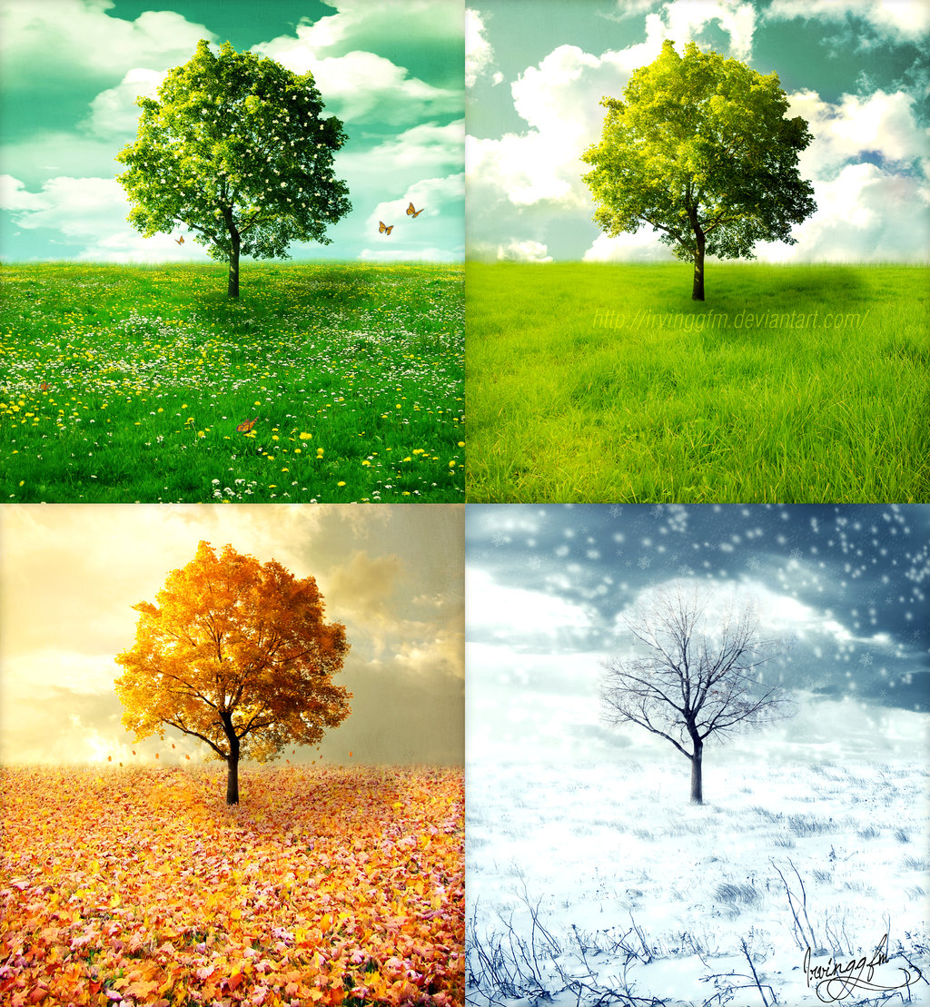
Le printemps
l’automne
L’hiver
L’été

Slide 3
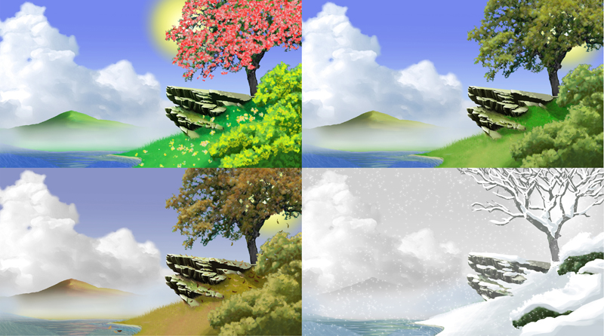
Au printemps
En automne
En hiver
En été

Slide 4
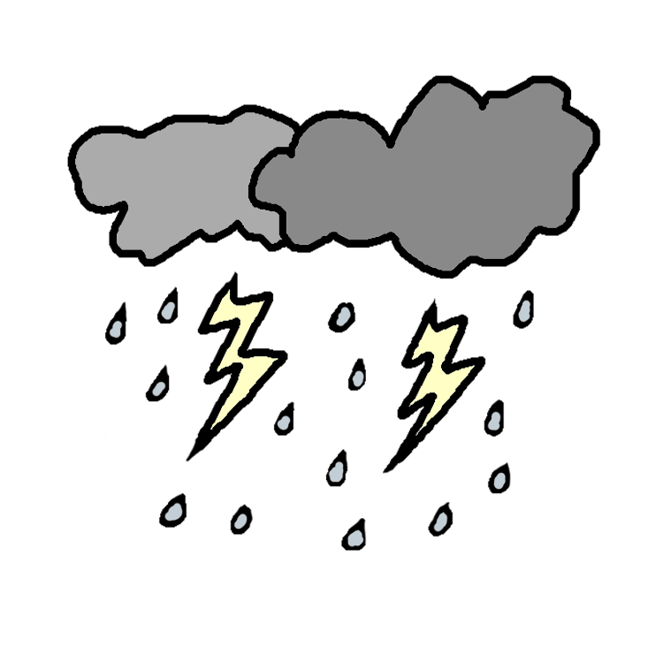
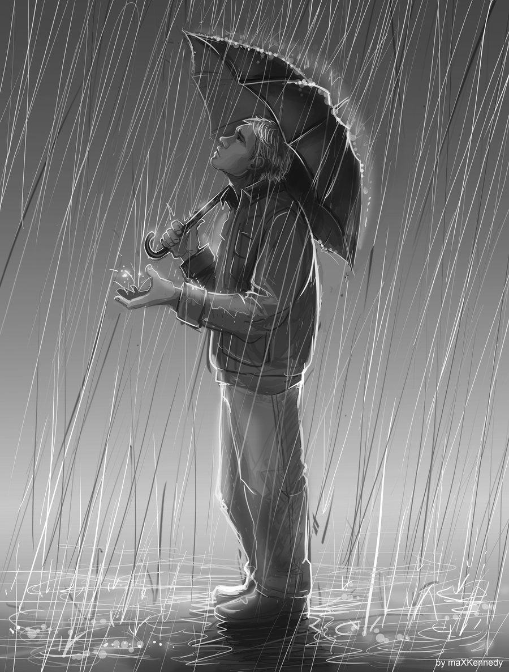
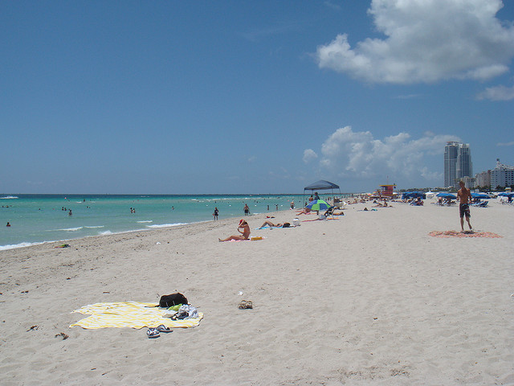
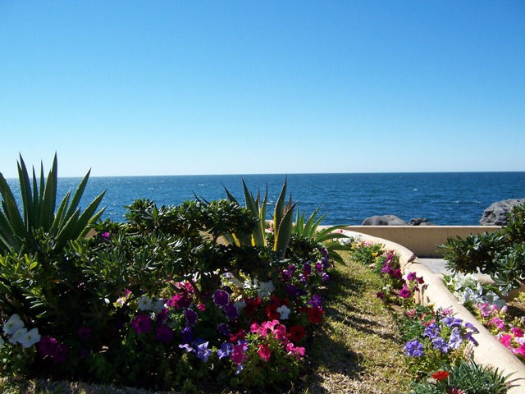
Il fait bon.
Il fait beau.
Il fait mauvais.
Il pleut.
Il neige.

Slide 5
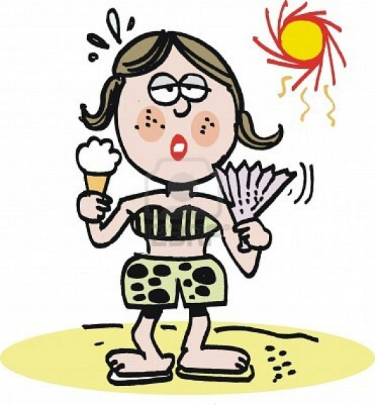
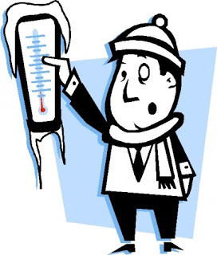
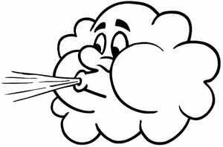
Il fait froid.
Il fait frais.
Il fait chaud.

Slide 6
Il fait du soleil.
Il y a du soleil.

Slide 7
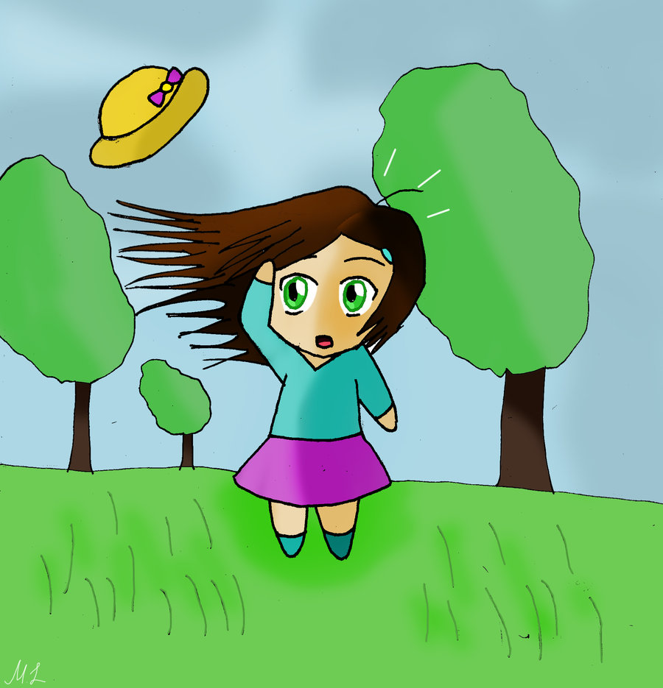
Il fait du vent.
Il y a du vent.

Slide 8
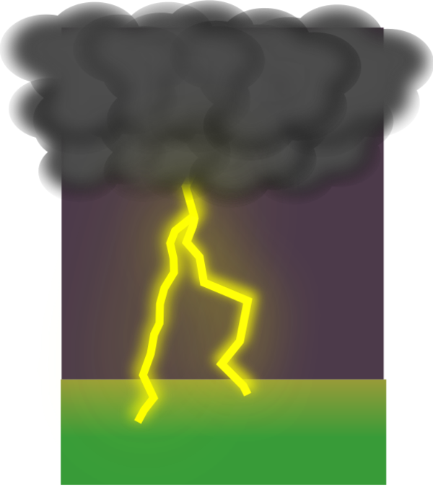
Il y a des nuages.
Il fait humide.
Il y a des éclairs.
Il y a du tonnerre.

